Slide 1

Comparativo de Desempenho de Algoritmos de Ordenação
Este estudo analisa o desempenho de seis algoritmos de ordenação: Bubble Sort, Bubble Sort Otimizado, Selection Sort, Insertion Sort, Merge Sort e Quick Sort. Os algoritmos são comparados em termos de tempo de execução para diferentes tamanhos de arrays e tipos de dados.

Slide 2
Algoritmos de Ordenação
1
Bubble Sort
2
Bubble Sort Otimizado
Um dos algoritmos mais simples, ele compara elementos adjacentes e os troca de posição se estiverem fora de ordem.
Uma versão otimizada do Bubble Sort que interrompe a iteração se nenhuma troca for necessária, reduzindo o tempo de execução.
3
Selection Sort
4
Insertion Sort
Busca pelo menor elemento do array e o coloca na posição correta, repetindo o processo para o restante do array.
Insere cada elemento na sua posição correta em um subarray ordenado, construindo um array ordenado gradualmente.
5
Merge Sort
6
Quick Sort
Divide o array em subarrays menores, ordena-os recursivamente e depois os mescla de forma ordenada.
Escolhe um pivô e particiona o array em duas partes, com elementos menores e maiores que o pivô, e então ordena as duas partes recursivamente.

Slide 3
Complexidade de Tempo
Algoritmo
Melhor Caso
Pior Caso
Caso Médio
Bubble Sort
O(n)
O(n^2)
O(n^2)
Bubble Sort Otimizado
O(n)
O(n^2)
O(n^2)
Selection Sort
O(n^2)
O(n^2)
O(n^2)
Insertion Sort
O(n)
O(n^2)
O(n^2)
Merge Sort
O(n log n)
O(n log n)
O(n log n)
Quick Sort
O(n log n)
O(n^2)
O(n log n)

Slide 4
Implementação em Python
Bubble Sort
Bubble Sort Otimizado
Insertion Sort
def bubble_sort(arr):
n = len(arr)
for i in range(n - 1):
for j in range(n - i - 1):
if arr[j] > arr[j + 1]:
arr[j], arr[j + 1] = arr[j], arr[i]
def bubble_sort_optimized(arr):
n = len(arr)
for i in range(n - 1):
swapped = False
for j in range(n - i - 1):
if arr[j] > arr[j + 1]:
arr[j], arr[j + 1] = arr[j], arr[i]
swapped = True
if not swapped:
break
def insertion_sort(arr):
n = len(arr)
for i in range(1, n):
key = arr[i]
j = i - 1
while j >= 0 and arr[j] > key:
arr[j + 1] = arr[j]
j -= 1
arr[j + 1] = key

Slide 5
Implementação em Python
Selection Sort
Merge Sort
Quick Sort
def selection_sort(arr):
n = len(arr)
for i in range(n - 1):
min_idx = i
for j in range(i + 1, n):
if arr[j] <
arr[min_idx]:
min_idx = j
arr[i],
arr[min_idx] =
arr[min_idx], arr[i]
def merge_sort(arr):
if len(arr) > 1:
mid = len(arr) // 2
L = arr[:mid]
R = arr[mid:]
merge_sort(L)
merge_sort(R)
i = j = k = 0
while i < len(L) and
j < len(R):
if L[i] < R[j]:
arr[k] = L[i]
i += 1
else:
arr[k] = R[j]
j += 1
k += 1
while i < len(L):
arr[k] = L[i]
i += 1
k += 1
while j < len(R):
arr[k] = R[j]
j += 1
k += 1
def quick_sort_iterative(arr):
def partition(low, high):
pivot = arr[high]
i = low - 1
for j in range(low, high):
if arr[j] <= pivot:
i += 1
arr[i], arr[j]=
arr[j], arr[i]
arr[i + 1],
arr[high]=
arr[high], arr[i + 1]
return i + 1
stack = [(0, len(arr) - 1)]
while stack:
low, high = stack.pop()
if low < high:
pi = partition(low, high)
stack.append((low, pi - 1))
stack.append((pi + 1, high))

Slide 6
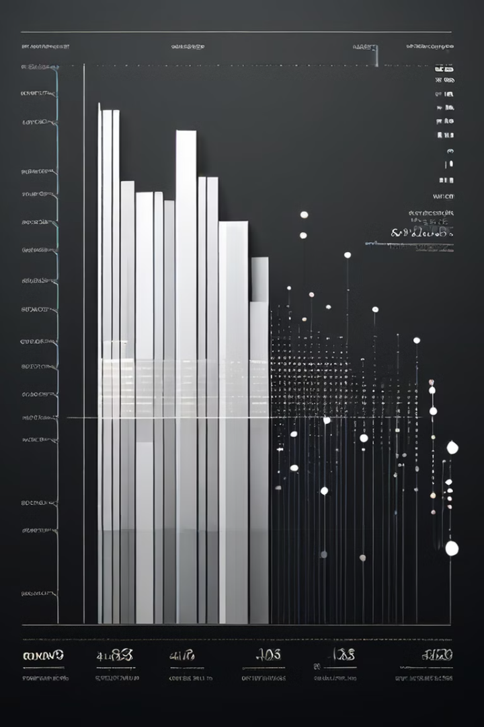
Análise de Desempenho
1
Tempo de Execução
O tempo de execução foi medido em milissegundos (ms) para diferentes tamanhos de arrays.
2
Arrays de 1000 Elementos
A análise foi realizada com arrays de 1000, 10000 e 100000 elementos.
3
Arrays de 10000 Elementos
Os arrays foram gerados aleatoriamente, em ordem crescente e decrescente.
4
Arrays de 100000 Elementos
O tempo de execução reflete o desempenho de cada algoritmo em diferentes cenários.

Slide 7
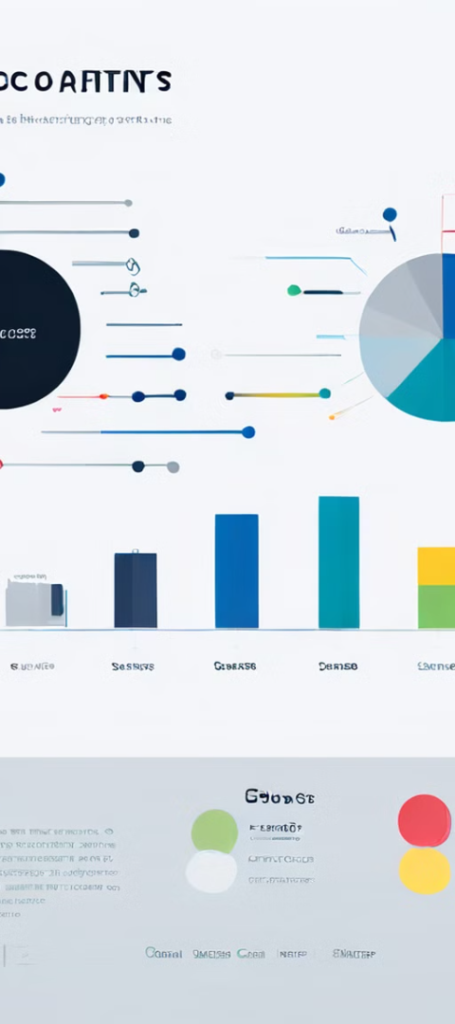
Tempo array 1000ms
Algoritmo
Aleatório
Crescente
Decrescente
Bubble Sort
15.40 ms
15.74 ms
15.25 ms
Bubble Sort Otimizado
4.12 ms
0.04 ms
0.10 ms
Selection Sort
12.13 ms
12.35 ms
12.55 ms
Insertion Sort
12.46 ms
0.06 ms
24.28 ms
Merge Sort
1.09 ms
0.80 ms
0.80 ms
Quick Sort
0.69 ms
26.85 ms
19.41 ms

Slide 8
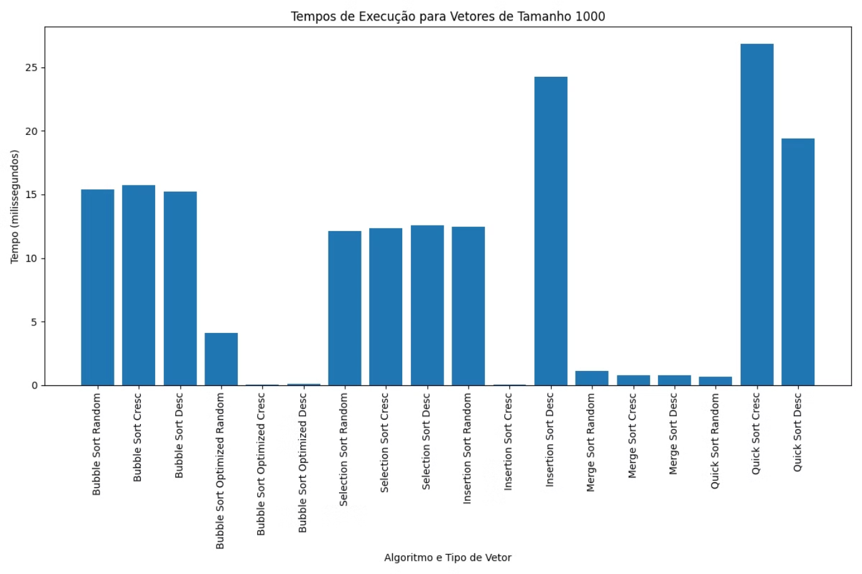

Slide 9
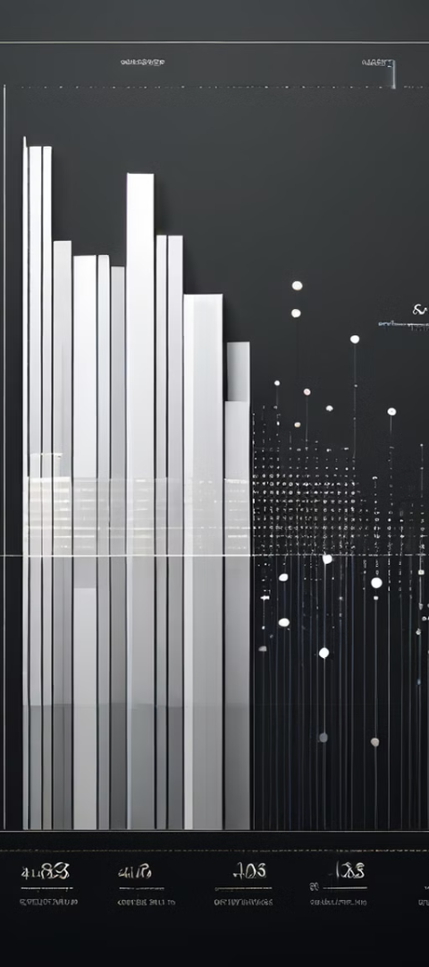
Tempos array 10000
Algoritmo
Aleatório
Crescente
Decrescente
Bubble Sort
1603.63 ms
1637.91 ms
1617.03 ms
Bubble Sort Otimizado
1056.87 ms
0.37 ms
1.79 ms
Selection Sort
1244.49 ms
1200.89 ms
1253.92 ms
Insertion Sort
1257.87 ms
0.63 ms
2497.03 ms
Merge Sort
13.47 ms
11.06 ms
10.69 ms
Quick Sort
9.11 ms
2851.48 ms
1927.54 ms

Slide 10
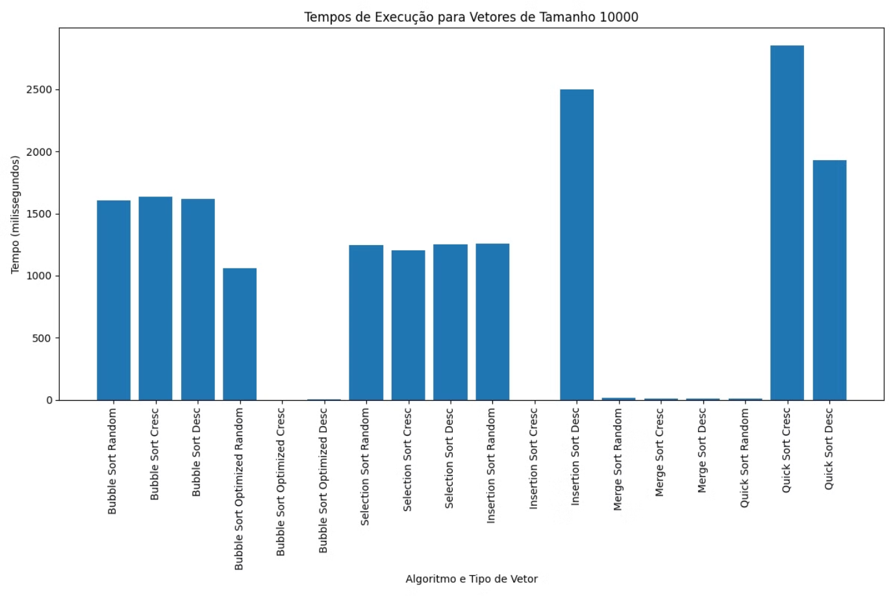

Slide 11
Tempo array 100000
Algoritmo
Aleatório
Crescente
Decrescente
Bubble Sort
158388.44 ms
155845.97 ms
153852.31 ms
Bubble Sort Otimizado
47338.71 ms
3.38 ms
9.98 ms
Selection Sort
119021.96 ms
113209.01 ms
118972.84 ms
Insertion Sort
122914.29 ms
6.20 ms
250823.92 ms
Merge Sort
157.28 ms
126.53 ms
128.74 ms
Quick Sort
96.96 ms
268467.71 ms
180634.71 ms

Slide 12
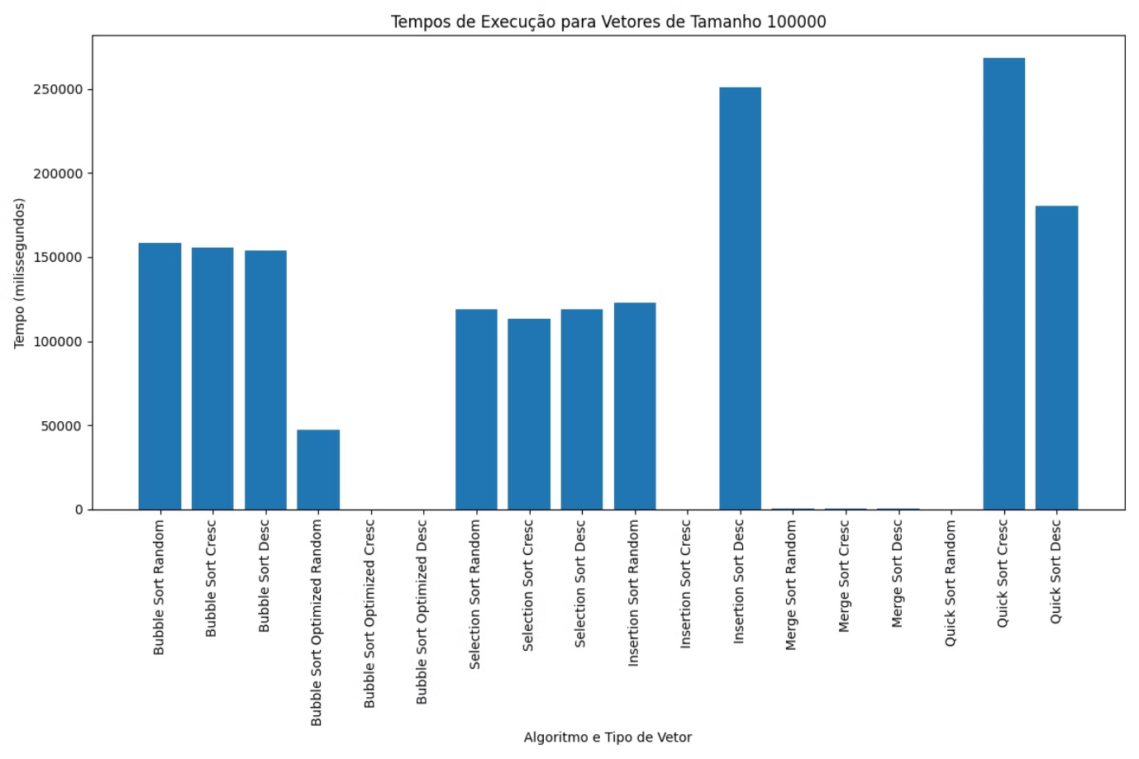

Slide 13

Resultados e Comparações
Algoritmos Quadráticos
Algoritmos Logarítmicos
Desempenho Variável
Bubble Sort, Bubble Sort Otimizado, Selection Sort e Insertion Sort são algoritmos quadráticos, com tempo de execução O(n^2).
Merge Sort e Quick Sort são algoritmos logarítmicos, com tempo de execução O(n log n), mais eficientes para grandes arrays.
O desempenho dos algoritmos varia de acordo com o tipo de dados e a ordem inicial do array.

Slide 14

Conclusão
Este estudo demonstrou as diferenças significativas de desempenho entre diversos algoritmos de ordenação, com base em experimentos realizados em vetores de tamanhos e ordenações variadas. Os resultados mostram que:
Algoritmos como Bubble Sort e Insertion Sort são inadequados para grandes volumes de dados ou dados desordenados.
Quick Sort, embora eficiente na maioria dos casos, apresenta problemas de desempenho em cenários de pior caso (dados ordenados crescentemente ou decrescentemente).
Merge Sort é consistentemente eficiente, demonstrando ser a escolha mais adequada para grandes conjuntos de dados, independentemente do seu estado inicial.
Portanto, recomenda-se o uso de algoritmos de complexidade O(n log⁡ n), como Merge Sort, em situações onde a eficiência é crítica, especialmente em dados de grande escala.

